Slide 1
Познание математики через игры на уроках с детьми ОВЗ
Безверхняя Елена Анатольевна
учитель математики
МАОУ СОШ №30 г. Томска

Slide 2
«Без игры не может быть полноценного умственного развития. Игра – это огромное светлое окно, через которое в духовный мир ребёнка вливается живительный поток представлений, понятий. Игра – это искра, зажигающая огонёк пытливости и любознательности.»

Slide 3
Познание математики через игры прививает к ней любовь, интерес к приобретению новых знаний, потребность заниматься математикой.

Slide 4
Требования при подборе игр для детей с ОВЗ - соответствие игры возрасту ребенка - соответствие игры актуальному уровню развития ребенка - связь содержание игры с системой знаний ребенка - соответствие коррекционной цели занятия - учет структуры дефекта - учет принципа смены вида деятельности - соответствие игрушек и пособий гигиеническим требованиям, безопасности

Slide 5
В момент проведения игр, глаза ребят загораются, желание работать мгновенно «вспыхивает».
Учитывая особенности мышления детей с ОВЗ, дальнейшая работа над этой темой может способствовать совершенствованию знаний, умений и навыков учащихся.

Slide 6
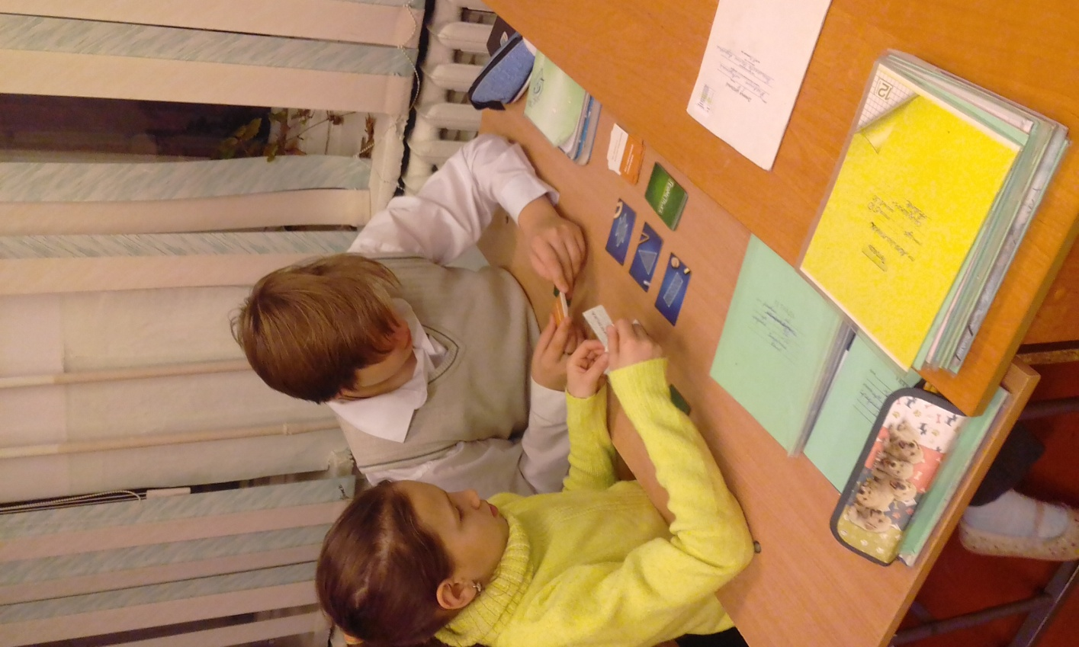
В пятом мы играли в «Турбосчет», «Дай пять», «Геометрика»

Slide 7
Сейчас эти дети уже учатся в восьмом классе и мы играем уже в другие игры, например Веб-квесты, выберись из комнаты https://www.learnis.ru/create.html Я создала квест-комнаты, викторину для повторения 7 класса, игру с терминами и видео.

Slide 8
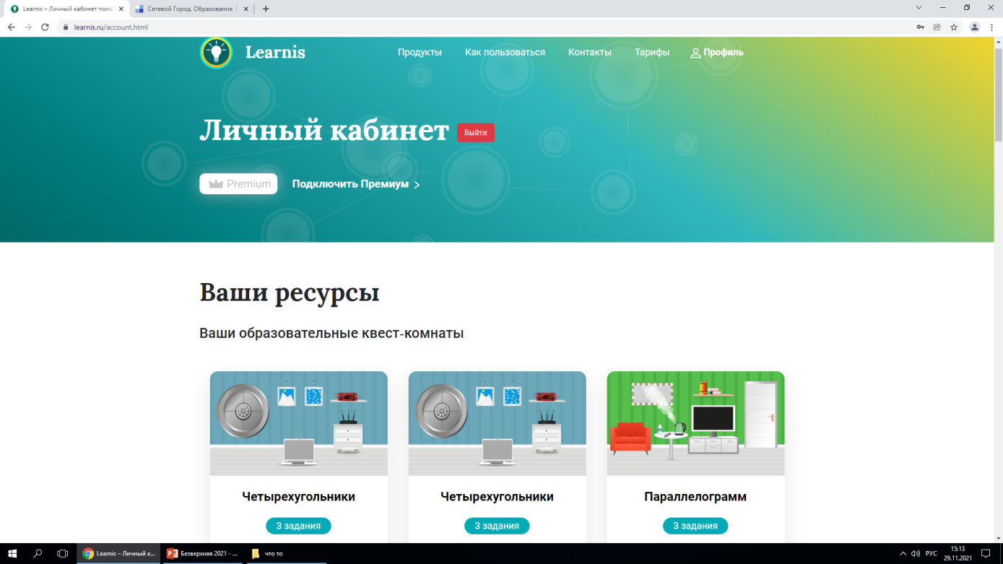
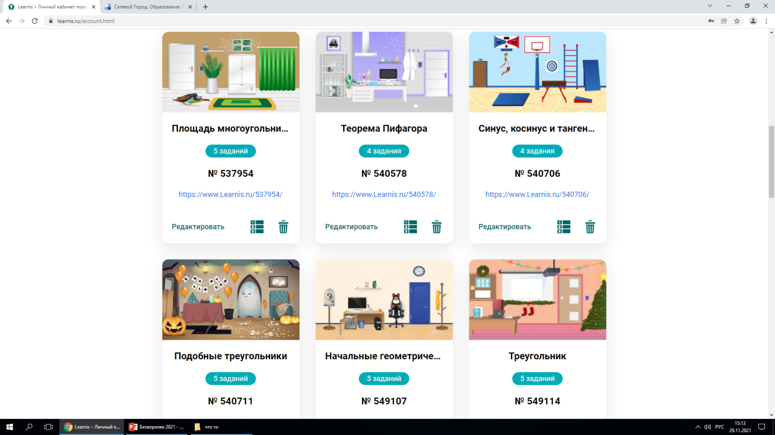
Квест-комнаты

Slide 9
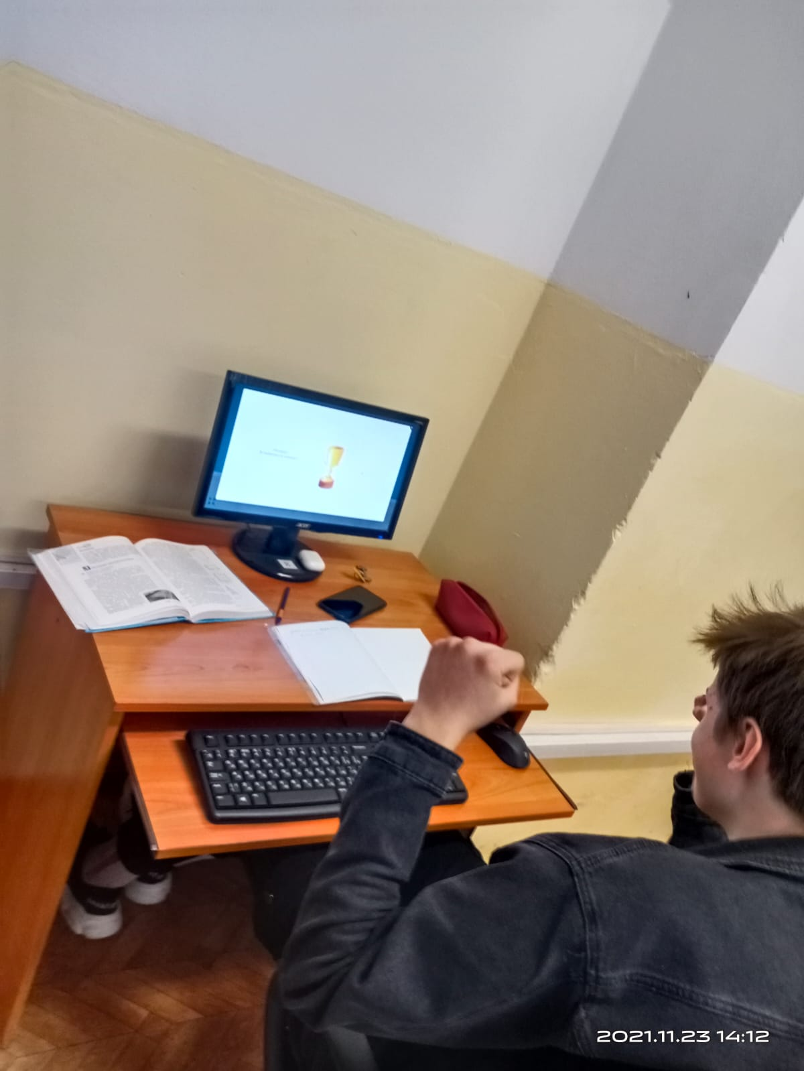
Дети восьмого класса проходят квест-коматы

Slide 10
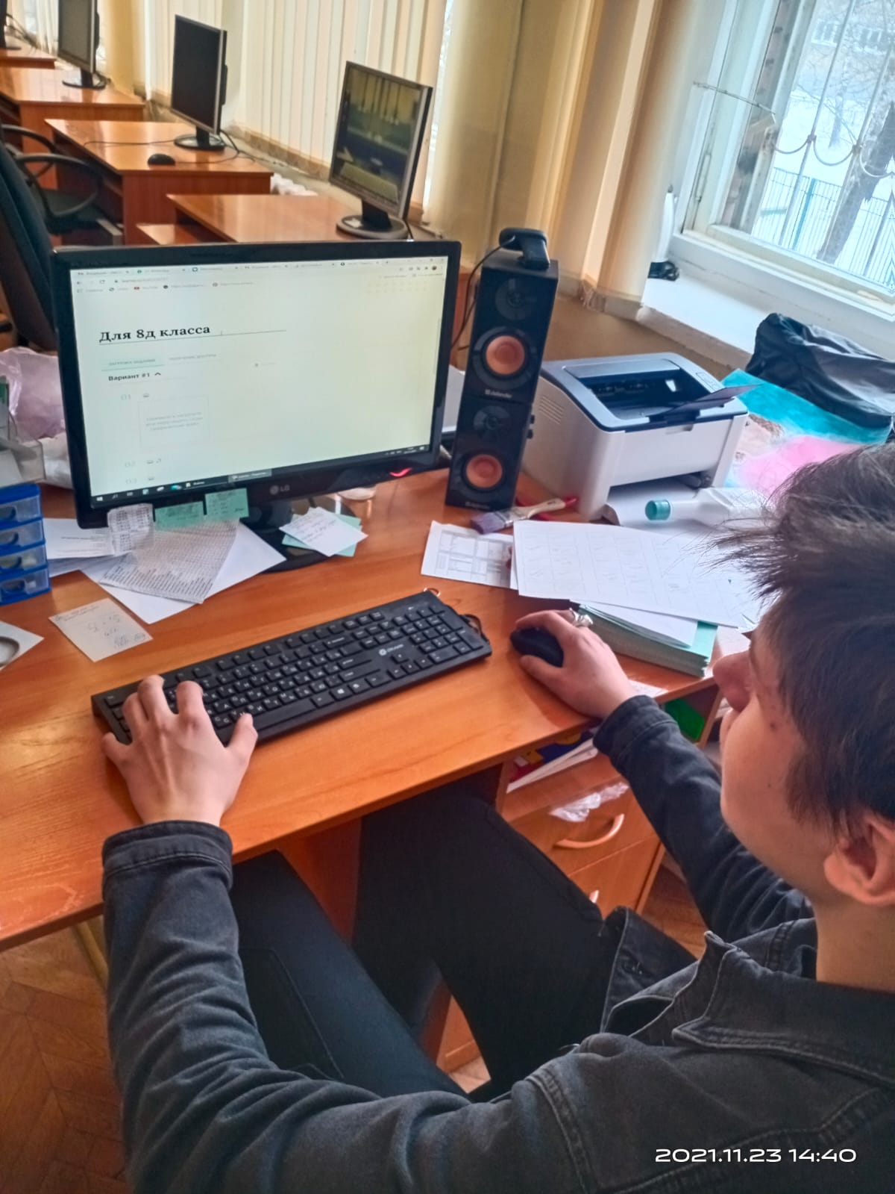
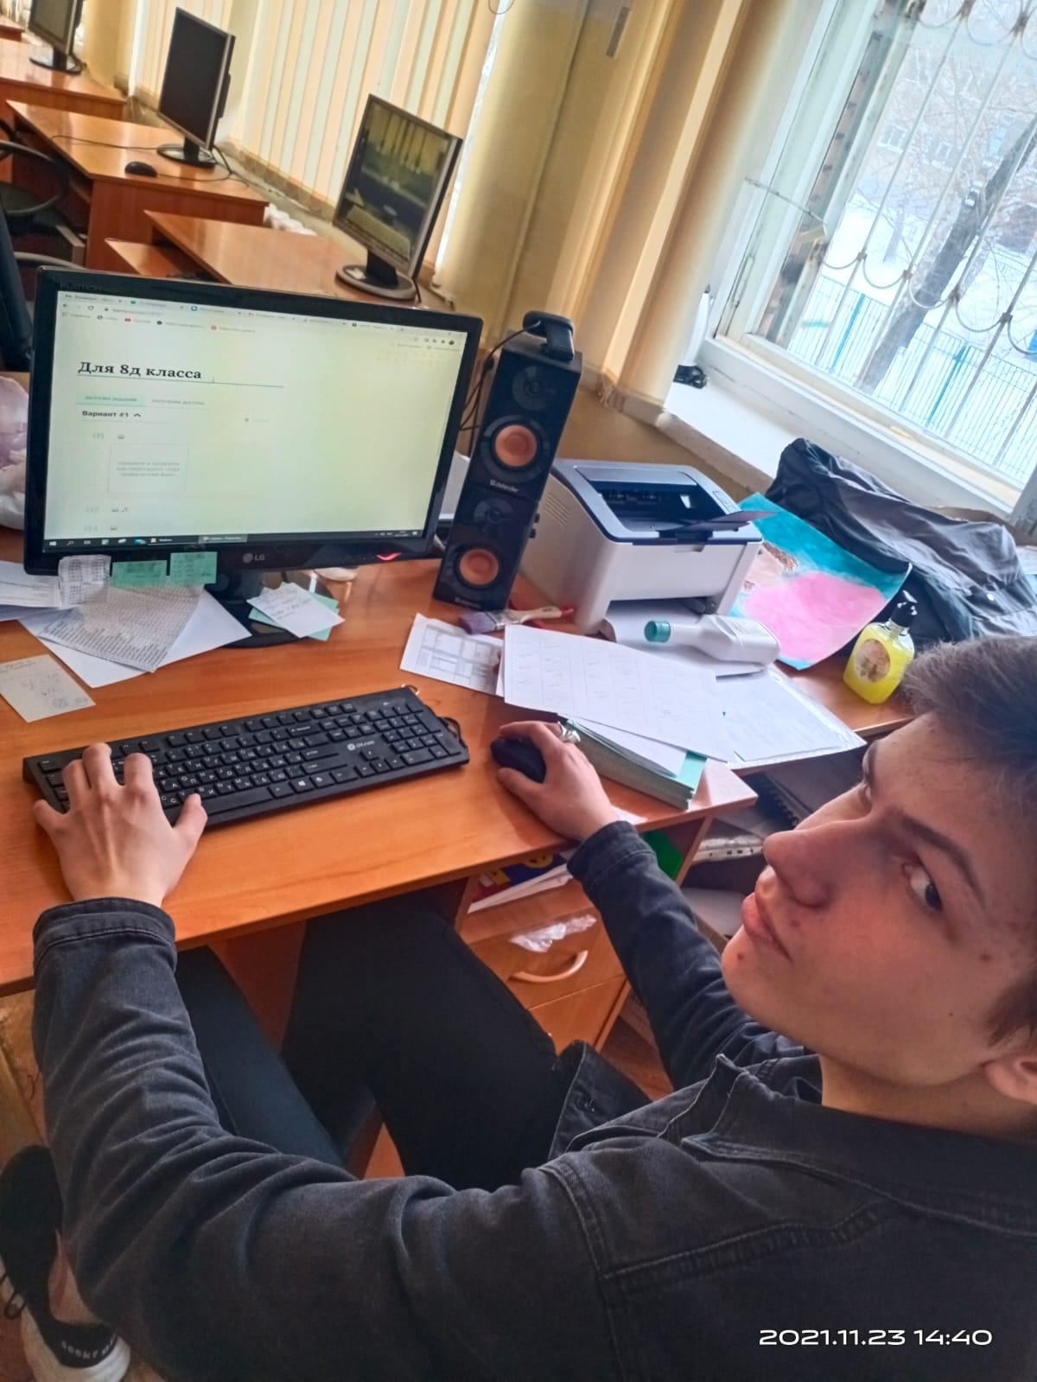
Ученик восьмого класса создает веб-квест

Slide 11
Ссылки:
Образовательные квест-комнаты:
Прямая ссылка: https://www.Learnis.ru/537946/ (Четырехугольники)
Прямая ссылка: https://www.Learnis.ru/537952/ (Четырехугольники)
Прямая ссылка: https://www.Learnis.ru/537953/ (Параллелограмм)
Прямая ссылка: https://www.Learnis.ru/537954/ (Площадь многоугольника)
Прямая ссылка: https://www.Learnis.ru/540578/ (Терема Пифагора)
Прямая ссылка: https://www.Learnis.ru/540706/ (Синус, косинус и тангенс острого угла треугольника)
Прямая ссылка: https://www.Learnis.ru/540711/ (Подобные треугольники)
Викторины:
Прямая ссылка: https://www.Learnis.ru/547622/ (7 класс, 1 четверть)
Игры с терминами:
Прямая ссылка: https://www.Learnis.ru/547656/ (Четырехугольники)
Интерактивные видео:
Прямая ссылка: https://www.Learnis.ru/547635/ (Площадь подготовка к ОГЭ)

Slide 12
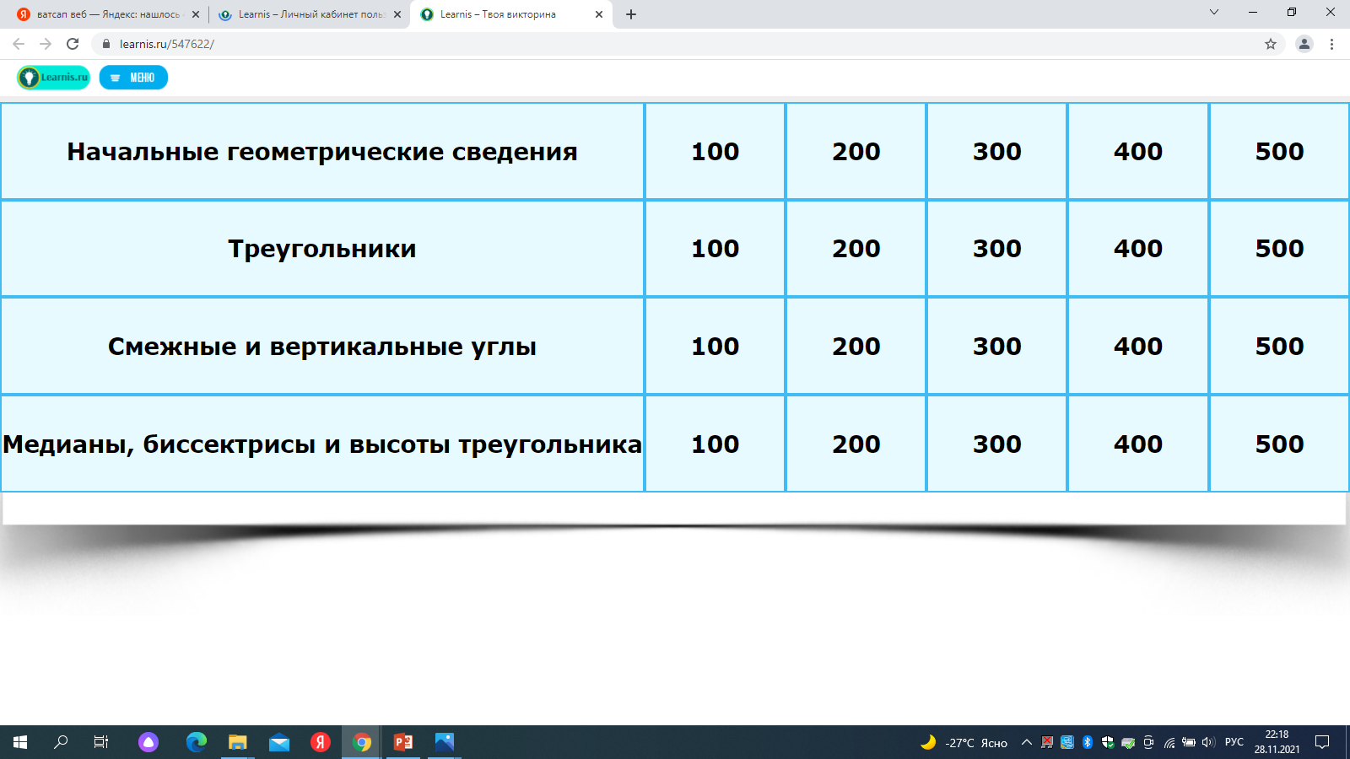
Викторина по повторению 7 класса

Slide 13
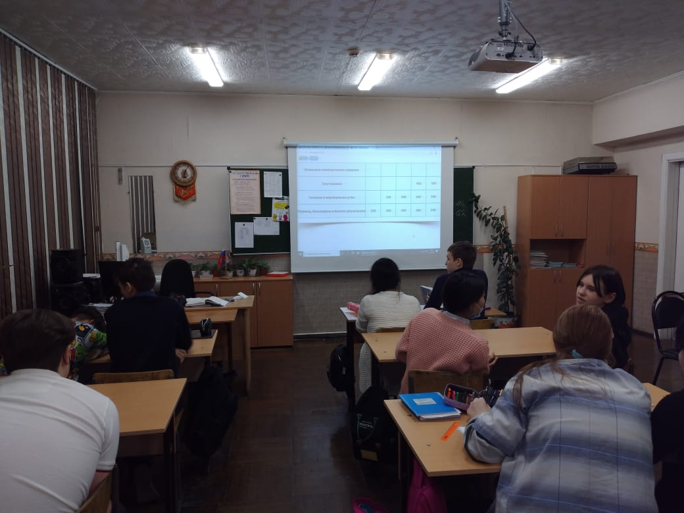
Отвечаем на вопросы викторины

Slide 14
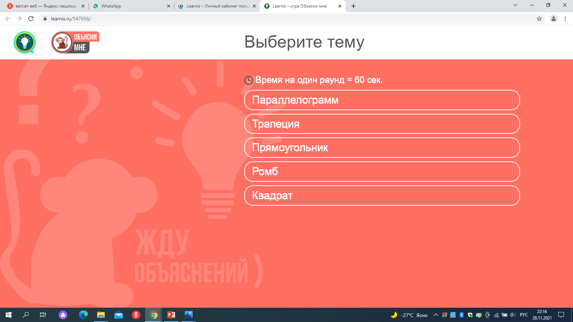
Игра с терминами по теме: Четырехугольники

Slide 15
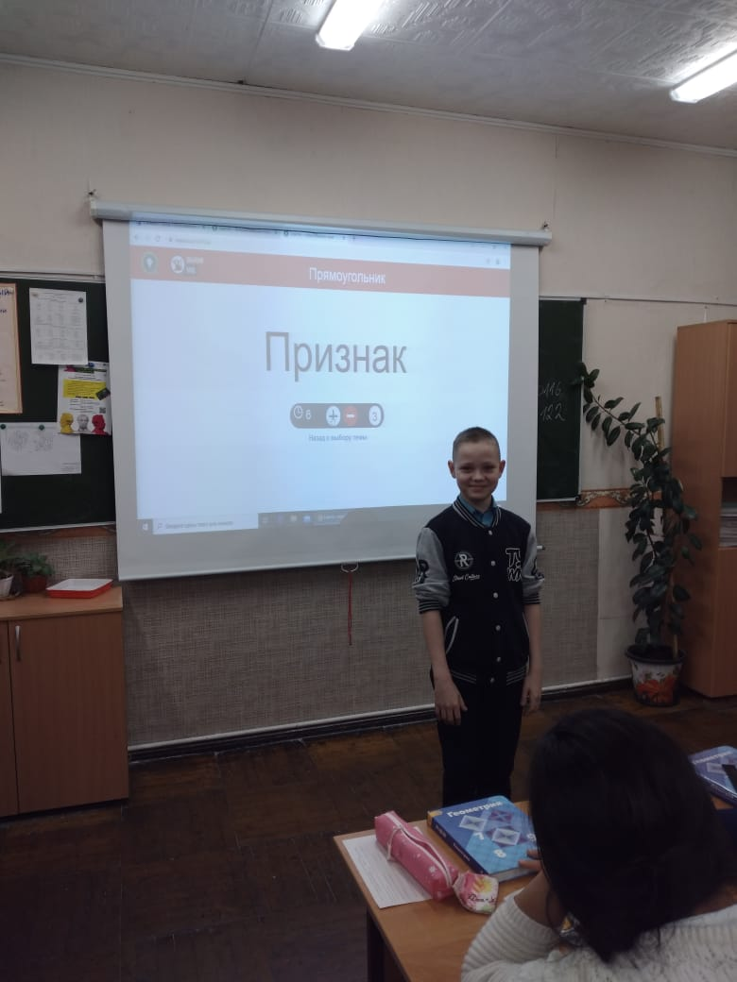
Отвечаем на вопросы игры с терминами

Slide 16
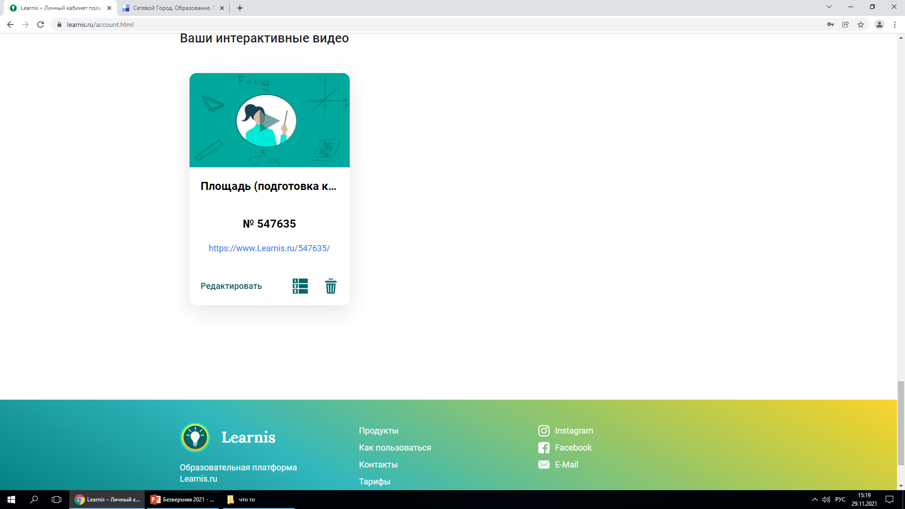
Интерактивное видео

Slide 17
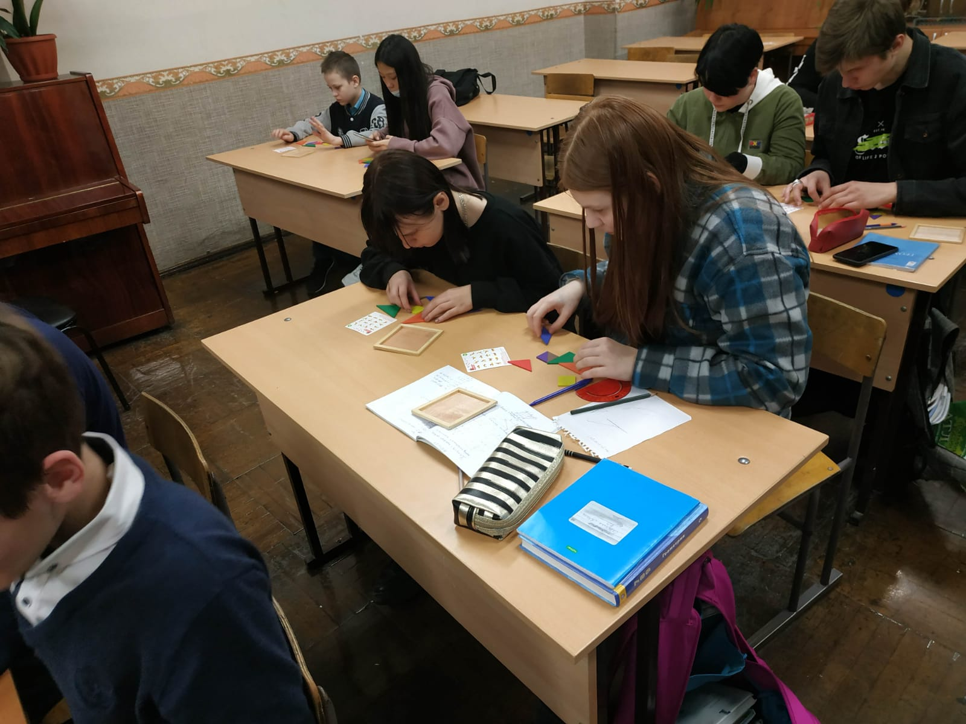
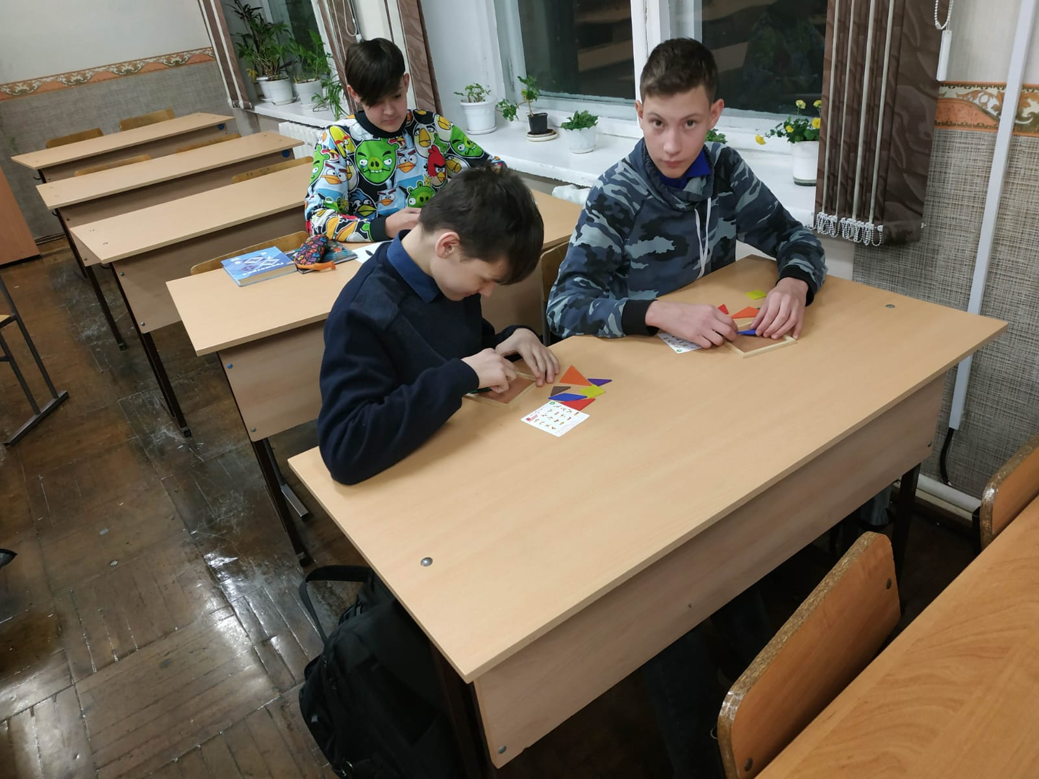
Мы играем и в другие игры

Slide 18
Я пришла к выводу, что в основе планирования любого занятия должны быть использованы наиболее эффективные средства включения детей с особыми образовательными потребностями в процессе творчества на уроке

Slide 19
СПАСИБО ЗА ВНИМАНИЕ!!!

